Slide 1
Analyse des ventes
Librairie Lapage

Slide 2
Sommaire de l’analyse
ajouter l’objectif de l’analyse
Partie I : Présentation des KPI de l’entreprise
Chiffre d’affaire
Clients
Transactions
Produits vendus
Partie II : Analyse Univarié
Analyse par age, sexe, produit et client
Partie III : Etude de corrélation
Genre des clients et catégorie
Age des clients et : - montant d’achat
- fréquence
- panier moyen
- catégorie des livres

Slide 3
Partie I : Présentation des KPI de l’entreprise

Slide 4
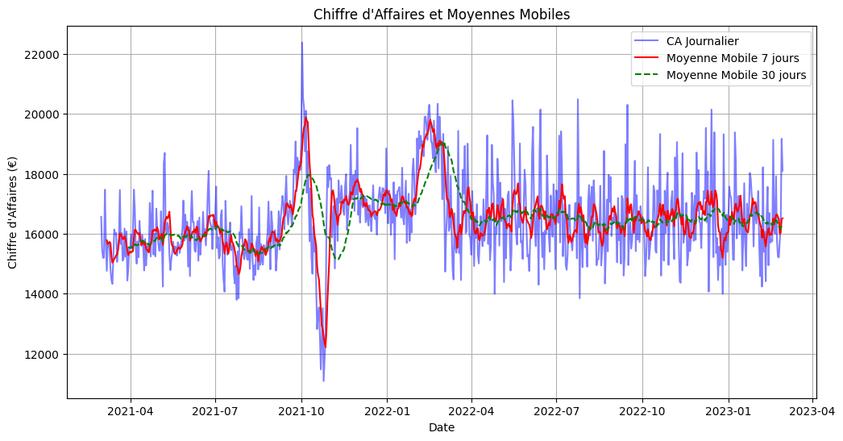
Chiffre d’affaires et moyennes mobiles
Trend relativement positive.
Grosses variations fin 2021
Stabilisation depuis début 2022

Slide 5
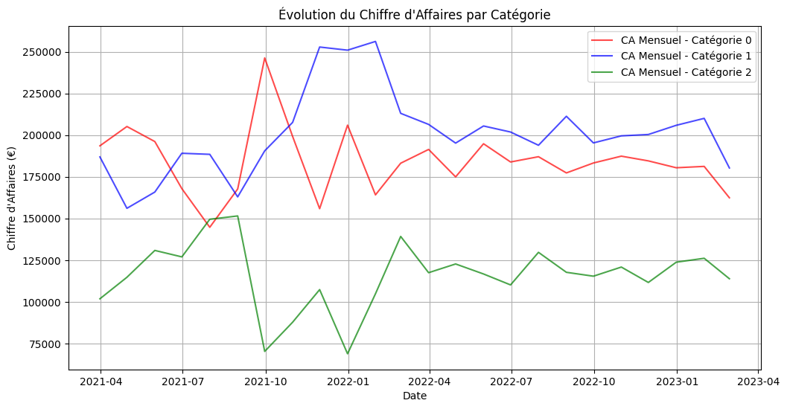
Evolution du chiffre d’affaire par catégorie
Le chiffre d’affaires varie significativement selon la catégorie.
La catégorie 1 est dominante en termes de performance.
La catégorie 2 semble plus fragile avec des variations brusques.
Depuis début 2022 le CA de ces 3 catégories s'est stabilisé

Slide 6
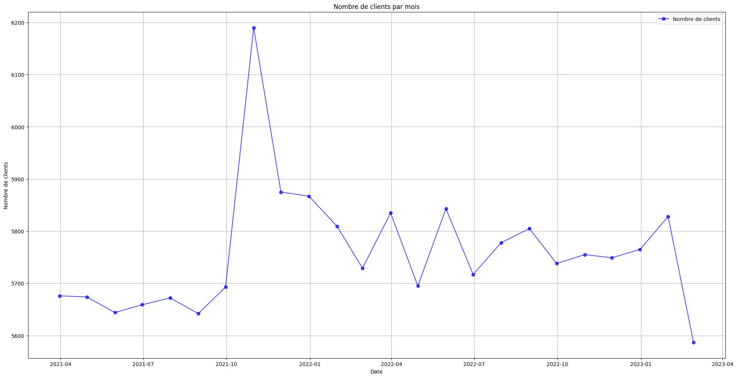
Evolution du nombre de clients
Pic client fin 2021 (période de fête?).
Depuis 2022 variation du nombre de clients entre 5700 et 5800 d'un mois sur l'autre

Slide 7
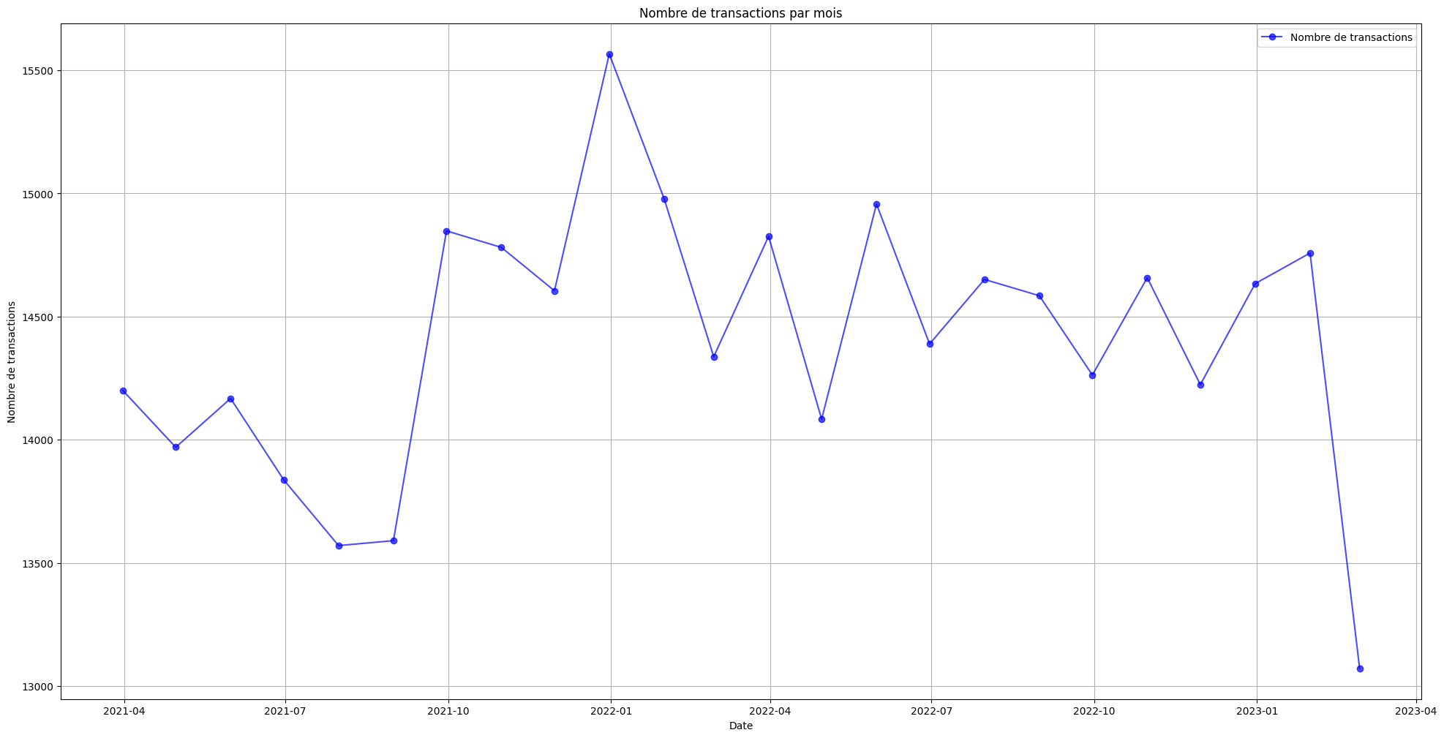
Evolution du nombre de transactions
Évolution similaire :
pic du nombre de transaction fin 2021, puis variation assez importante d'un mois sur l'autre

Slide 8
Partie II : Analyse univariée

Slide 9
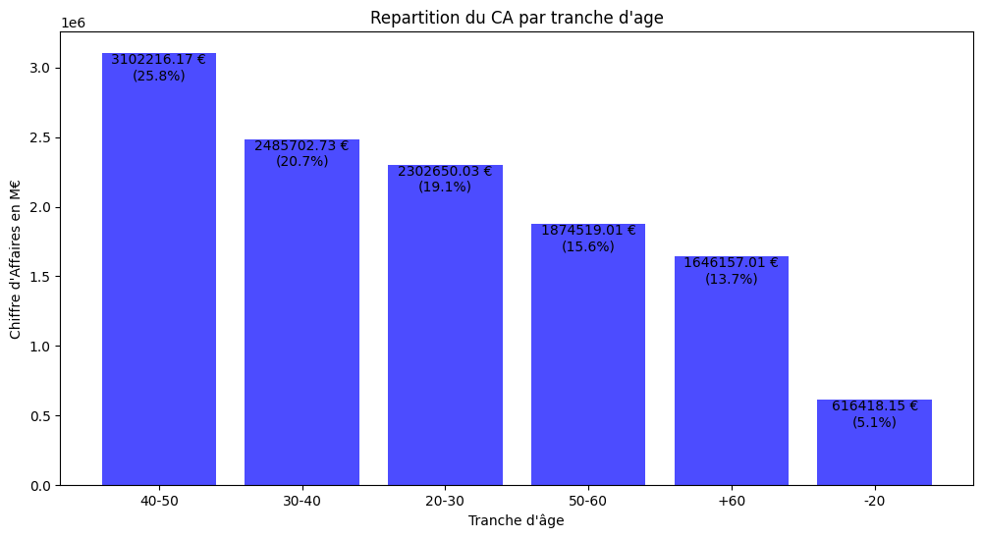
Chiffre d’affaire par tranche d’age
Clientèle cible:
Personnes âgées de 30-50ans

Slide 10
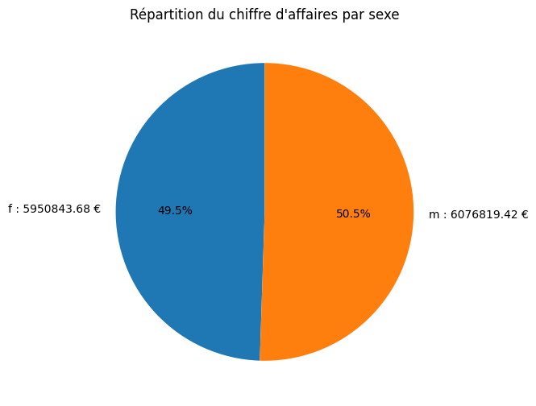
Chiffre d’affaire par genre
La clientèle est paritaire entre les femmes et les hommes

Slide 11
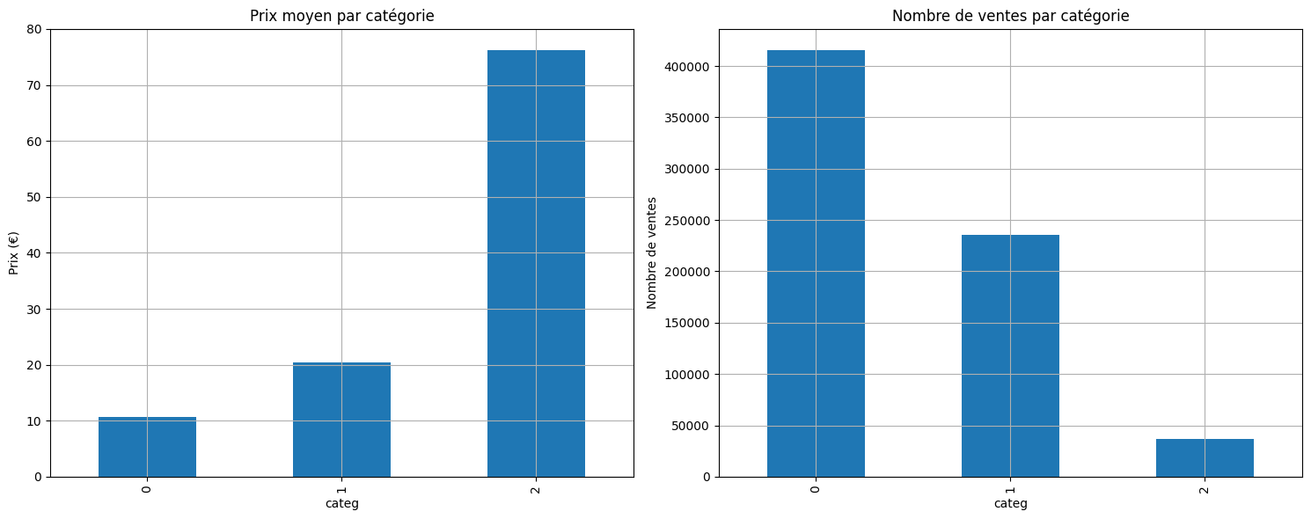
Analyse par produit : catégorie
La categorie 0 représente les produits les moins chère (11€ en moyenne) et sont les plus vendus (+400K produits vendus)
A contrario la catégorie 2 représente les produits les plus onéreux (76€ en moyenne) et sont les moins vendus (<50K produits vendus)

Slide 12
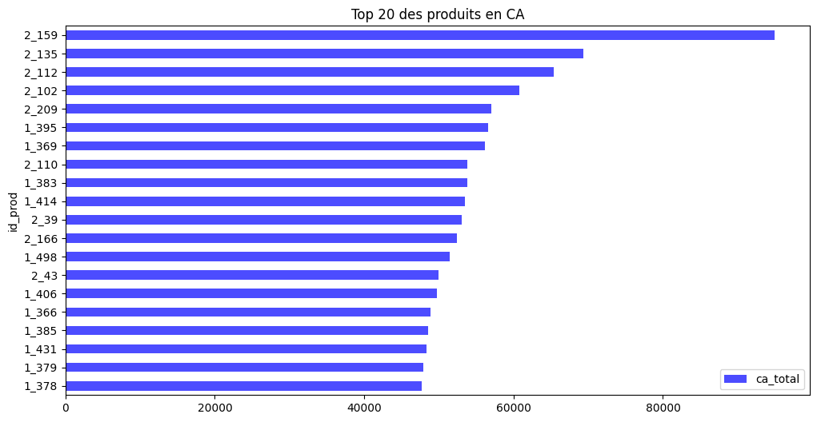
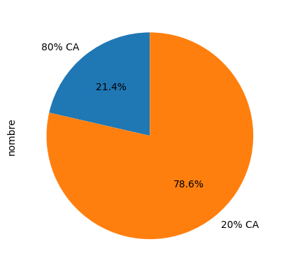
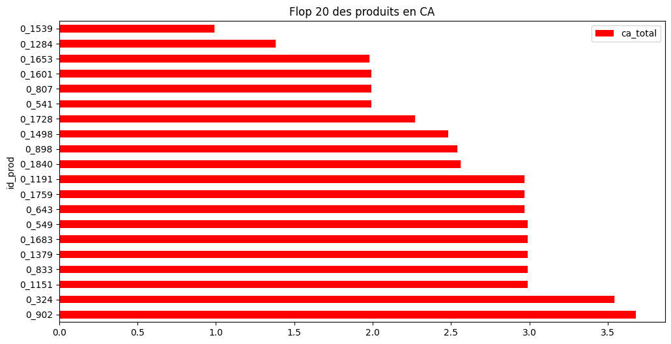
Analyse par produit : top flop des produit en CA
Règle des 20/80 globalement respectée : 21.41% des produits génèrent 80% du CA.
Présence majoritaire cat.1 + 2 dans le top 20 ET cat 0 dans le flop 20

Slide 13
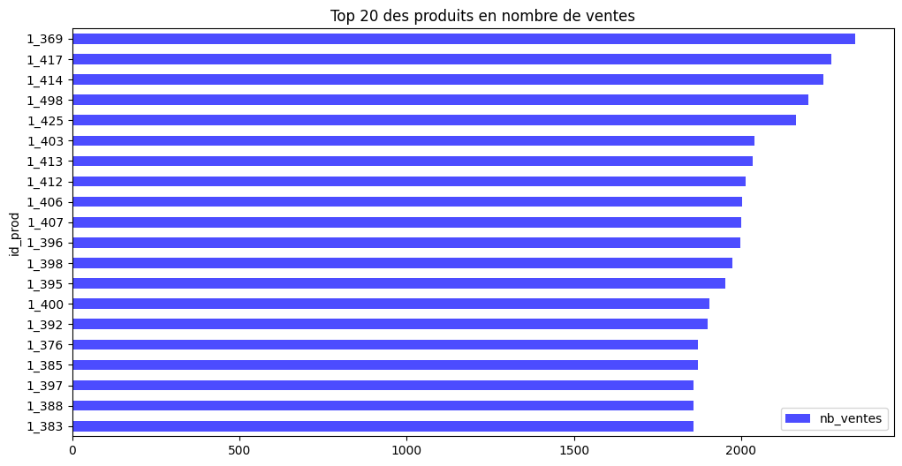
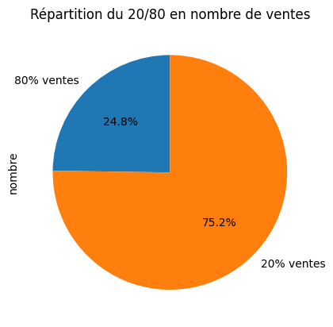
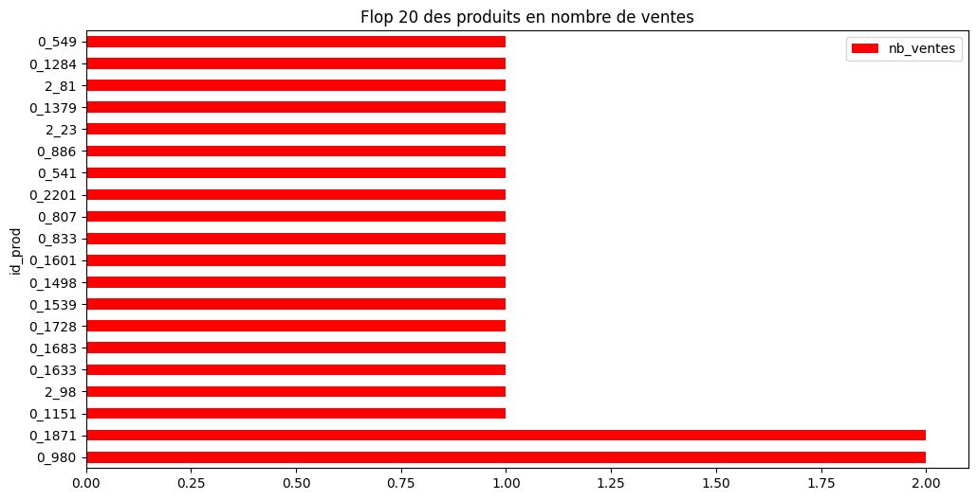
Analyse par produit : top flop des produits en vente
Règle des 20/80 globalement respectée : 24,8% des produits génèrent 80% des ventes
top 20 = cat1 et flop 20 = cat 0

Slide 14
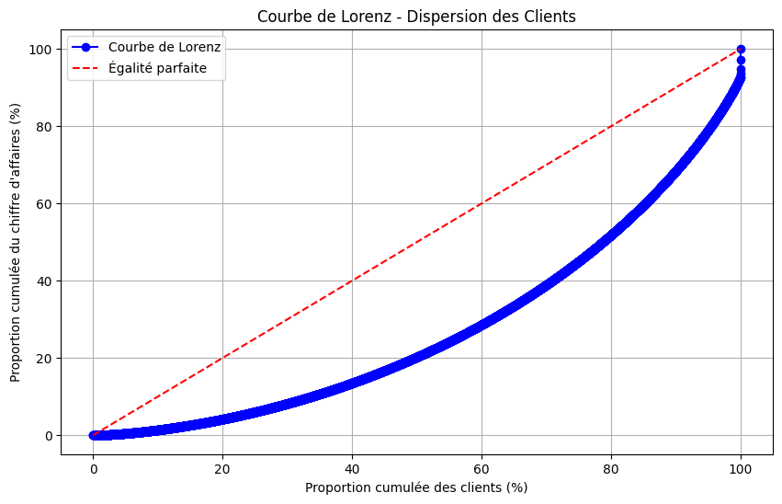
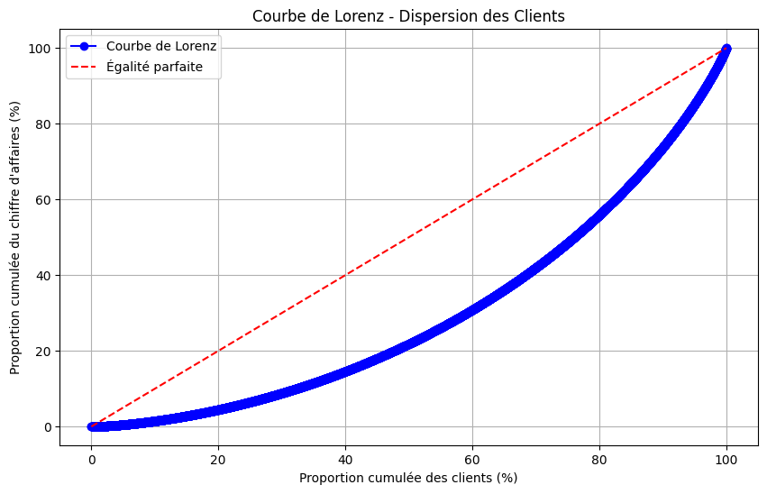
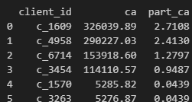
Analyse par client: Dispersion client
Avec les 4 meilleurs clients (BtoB)
Sans les 4 meilleurs clients (BtoB)

Slide 15
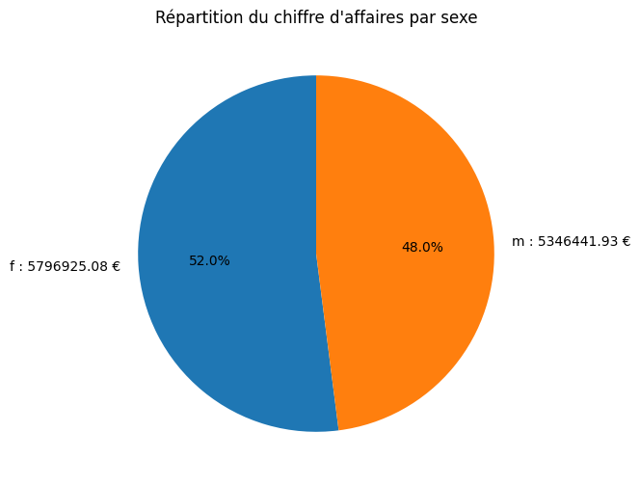
Impact dans l’analyse précédente
Avec les 4 meilleurs clients (BtoB)
Sans les 4 meilleurs clients (BtoB)

Slide 16
Partie III : Etude de corrélation

Slide 17
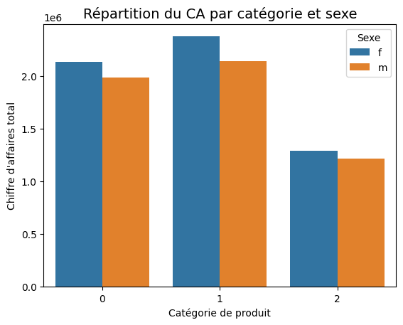
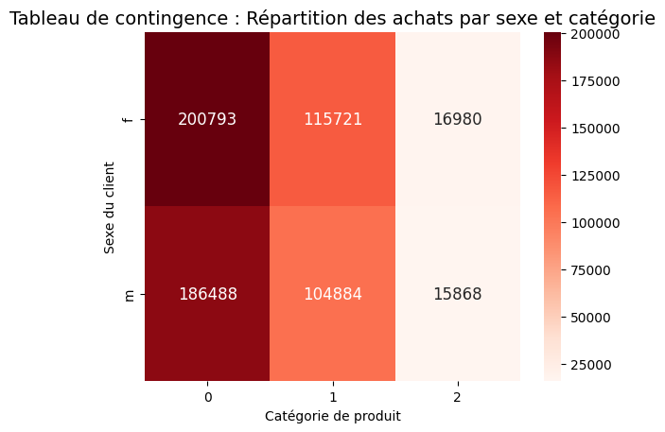
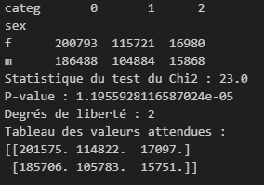
Corrélation : Genre et catégorie
Genre et catégorie sont 2 variables qualitatives : chi2 car catégorie > 2 colonnes.
P-value < 0,05 → on rejette l’hypothèse nulle, il y a une corrélation significative entre genre et catégorie

Slide 18
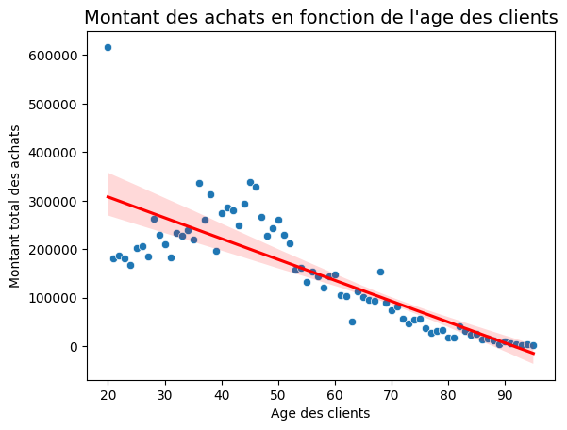
Corrélation : âge et montant total des achats
Âge et montant d'achat sont 2 variables quantitatives : test de normalité âge et CA par âge P-value < 0,05 → on utilise le test de corrélation de spearman
Test de Spearman :
Corrélation négative (-0,87)
A partir de 30 ans, quand l'âge augmente, le montant total d’achat diminue.

Slide 19
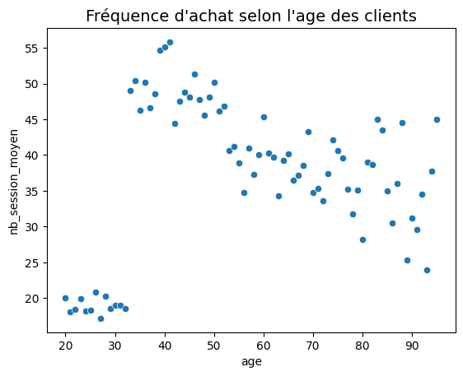
Corrélation : âge et fréquence d’achat
Âge et fréquence d’achat = variables quantitatives : test de normalité fréquence par âge P-value < 0,05 → on utilise le test de corrélation de spearman
Test de Spearman :
Corrélation négative (-0,037)
p-value > 0,05
Selon la p-value, la corrélation n'est pas significative (on ne peut pas conclure à une vraie relation). En réalité nous voyons qu'il y a une fréquence d'achat relativement faible pour les plus jeunes. A partir de 30-40ans les clients achètent très souvent et plus on avance dans les tranches d'age supérieur et plus la fréquence d'achat diminue.

Slide 20
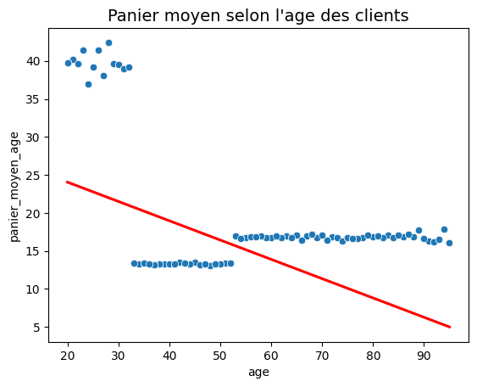
Corrélation : âge et taille du panier moyen
Âge et panier moyen = variables quantitatives : test de normalité fréquence par âge P-value < 0,05 → on utilise le test de corrélation de spearman
Test de Spearman :
Corrélation positive (0,12)
p-value < 0,05
On note un paradoxe ici car la corrélation est légèrement positive et la tendance est négative
La forte présence des 30-50 ans, qui ont un panier moyen très bas, tire visuellement la tendance vers le bas.
Cependant, la corrélation est influencée par les jeunes et les seniors, qui ont un panier moyen plus élevé, ce qui compense la tendance décroissante globale et produit un coefficient de corrélation légèrement positif.
Le panier moyen n’évolue pas de manière strictement monotone avec l’âge.
Les 30-50 ans, majoritaires, ont un panier plus faible, ce qui masque partiellement l’effet des jeunes et des seniors.

Slide 21
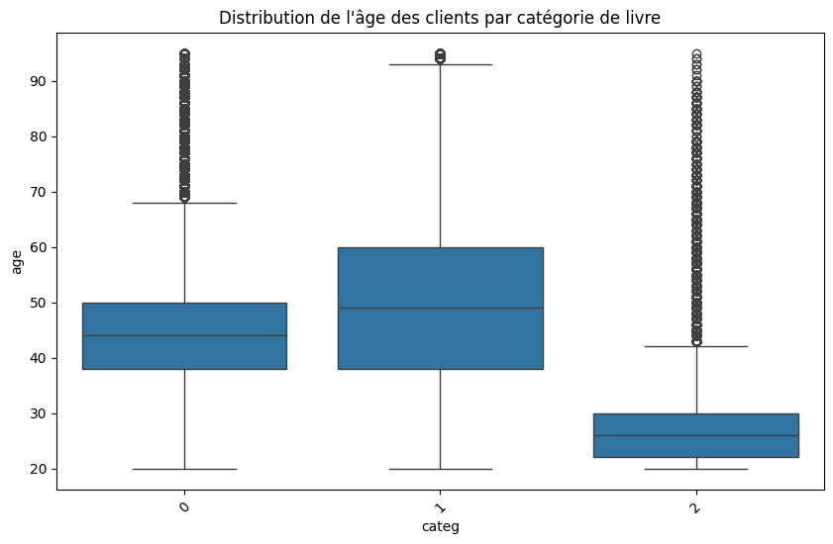
Corrélation : âge et catégorie des livres achetés
Âge variable quantitative / catégorie variable qualitative : test de normalité catégorie par age P-value < 0,05 → +de 2 valeurs on utilise le test de corrélation de Kruskal Wallis
Test de Kruskal Wallis :
statistiques : 71359
p-value = 0,00
Résultat hautement significatif. L'âge des clients varie énormément en fonction des catégories de livres, mais cela ne signifie pas nécessairement qu'il y a une corrélation dans le sens classique du terme.

Slide 22
Conclusion
Distinguer les clients B to B des particuliers (dans les données)
L'âge des clients est un indicateur précieux dans l’analyse des ventes. Il détermine des comportements d’achats très différents (catégorie, panier moyen, fréquence). Les corrélations étudiées sont quasi toutes significatives.
Permet de mettre en place des stratégies pertinentes afin d’améliorer le chiffre d’affaire (mettre un exemple)

Slide 23
Q/A
Merci pour votre attention
Librairie Lapage

